Slide 1





Организация и проведение
тренировочного экзамена по обществознанию
и английскому языку (письменно)
с применением технологий доставки экзаменационных материалов по сети «Интернет» и их сканирования в аудиториях ППЭ
(18 июня 2020 года)
Тихоновская Светлана Николаевна,
начальник отдела ГИА
Регионального центра оценки качества образования Орловской области
16 июня 2020 г.

Slide 2




Цель проведения тренировочного экзамена
Определение организационной готовности ППЭ:
соблюдение в ППЭ требований в соответствии с санитарно-эпидемиологическими рекомендациями Роспотребнадзора;
техническая готовность аудиторий и штаба ППЭ;
отработка действий (определение времени), необходимых на организацию входа в ППЭ работников ППЭ с проведением «входного контроля»
Апробация технологий:
доставка ЭМ по сети «Интернет»;
печать полного комплекта ЭМ
в аудиториях ППЭ;
сканирование в аудиториях ППЭ

Slide 3
УСЛОВИЯ проведения тренировочного экзамена (ТЭ)
Обеспечение ППЭ:
техническими средствами (своевременное прохождение контроля технической готовности);
средствами для проведения ТЭ в соответствии с санитарно-эпидемиологическими рекомендациями
1
2
Проведение тренировочного экзамена без выполнения планирования и «рассадки» в ПО «Планирование ГИА (ЕГЭ)» невозможно
Привлечение учащихся школ не предусмотрено.
Условно в каждой аудитории принимают участие 3 – 4 участника ЕГЭ
3
4
Наличие токена члена ГЭК, распределенного в данный ППЭ
5
Загрузка интернет-пакета с экзаменационными материалами

Slide 4

Лица, привлекаемые к проведению тренировочного экзамена
Руководитель ОО, в помещениях которой организован ППЭ
Члены ГЭК, имеющие токены
Руководитель ППЭ, помощники руководителя ППЭ
Технические специалисты
Организаторы в аудитории
Организаторы вне аудитории (для организации
«входного контроля»)
Медицинские работники (при необходимости)
Специалисты ОРЦОКО

Slide 5



Оборудование аудиторий к проведению тренировочного экзамена
Станция организатора
в аудитории проведения ЕГЭ по обществознанию
Станция организатора
в аудитории проведения ЕГЭ по английскому языку (письменная часть)

Slide 6





Оборудование
штаба к проведению тренировочного экзамена
Основная станция авторизации + резервная
Основная станция сканирования + резервная
Резервная станция
организатора
(одна на 5 основных)
Резервный USB-модем
Не менее 2 флеш-накопителей от 16 Гб

Slide 7
Необходимые материалы для проведения тренировочного экзамена (ТЭ)
Дополнительные бланки ответов № 2 (ДБО № 2)
(три ДБО № 2 на каждую аудиторию).
Использование тренировочных ДБО № 2 при проведении ЕГЭ основного периода ЗАПРЕЩЕНО!!!
1
2
Комплект руководителя ППЭ («рассадка»).
Необходимые формы ППЭ: ППЭ 05-02, ППЭ 12-04 МАШ, ППЭ 13-01, ППЭ 13-02МАШ, ППЭ 14-01
3
Файлы и формы ППЭ-11 (сопроводительный бланк) из расчета
3 комплекта на одну аудиторию
Необходимое количество бумаги для печати комплектов ЭМ
и форм ППЭ. Необходимое количество картриджей для принтеров (заправленных)
4
Гелевые ручки с чернилами черного цвета для заполнения бланков участников ТЭ (две на каждую аудиторию)
5

Slide 8
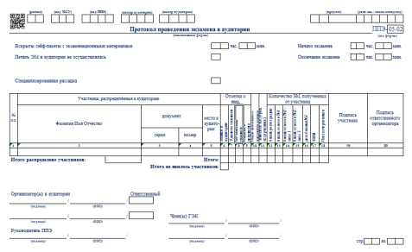
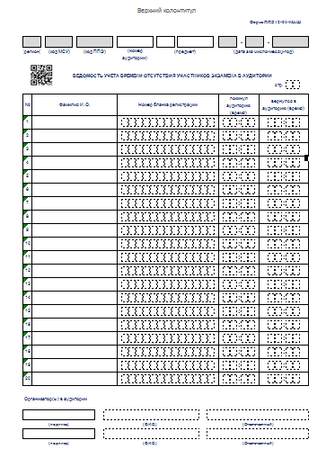

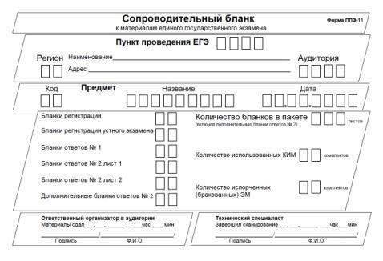
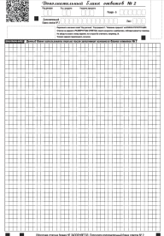
Выдача материалов тренировочного экзамена (ТЭ)
Перед началом тренировочного экзамена (до 9.30 часов) руководитель ППЭ выдает ответственному организатору в аудитории:
Файлы и сопроводительные бланки
(3 комплекта) для упаковки:
использованных бланков;
использованных КИМ;
бракованных/испорченных ИК
3
Формы ППЭ:
ППЭ-05-02, ППЭ-12-04-МАШ
1
и
Дополнительные бланки ответов № 2
ВНИМАНИЕ!
После проведения ТЭ ДБО № 2 уничтожить!
ЗАПРЕЩАЕТСЯ использовать при проведении ЕГЭ 2020 ДБО №2, напечатанные для проведения ТЭ
2

Slide 9
Начало тренировочного экзамена (ТЭ) в ППЭ
09.30
Получение ключа доступа к ЭМ, загрузка и активация ключа
на основных станциях организатора в аудиториях ППЭ
10.00
Расшифровка и печать ЭМ на станциях организатора
10.10 – 10.20
Выдача полных комплектов ЭМ условным участникам ТЭ;
передача статуса «Экзамены успешно начались»;
заполнение бланков условными участникамиТЭ
10.20 – 10.50
Проведение аудирования (в аудиториях, назначенных
на английский язык)
10.50 – 11.00
Передача статуса «Аудирование успешно завершено» после прослушивания во всех аудиториях ППЭ

Slide 10
Действия организаторов в аудитории при проведении тренировочного экзамена (ТЭ)
1
Укажите количество участников ТЭ для печати ЭМ – 2 участника
2
Нажмите «Печать» для начала расшифровки и печати заданного количества комплектов ЭМ
В процессе печати при проверке корректности печати ЭМ забракуйте первый напечатанный комплект (отложите его в брак)
3
4
Выдайте комплекты ЭМ двум условным участникам ТЭ
Один из двух условных участников ТЭ обнаружил брак в комплекте ЭМ. Забракуйте данный комплект, отложив его в брак
5
Выполните дополнительную печать ЭМ, для этого пригласите члена ГЭК в аудиторию:
один комплект для замены забракованного комплекта ЭМ;
один комплект для опоздавшего условного участника экзамена
6
Выдайте условному участнику ТЭ новый комплект ЭМ взамен бракованного и комплект ЭМ опоздавшему условному участнику ТЭ
7
Заполните регистрационные данные бланков трех участников ТЭ
в соответствии с данными формы ППЭ 05-02
8

Slide 11
Действия организаторов в аудитории при проведении тренировочного экзамена (ТЭ)
В аудиториях, назначенных на ТЭ по английскому языку, воспроизведите и прослушайте задания по аудированию
9
Выдайте первому условному участнику один ДБО № 2, второму – два
ДБО № 2. Свяжите выданные ДБО № 2 с основным комплектом ЭМ, заполнив необходимые регистрационные поля. Заполните в форме ППЭ 05-02 факт выдачи ДБО № 2
10
11
Содержательную часть бланков ответов № 2 (лист 1 и лист 2), а также ДБО № 2 погасите знаком «Z»
12
Заполните выходы двух условных участников ТЭ в форме ППЭ 12-04МАШ
Упакуйте ЭМ в выданные руководителем файлы, имитирующие ВДП:
в первый файл вложите использованные комплекты бланков участников ТЭ, включая ДБО № 2;
во второй – КИМ;
в третий – бракованные комплекты ЭМ.
Заполните сопроводительные бланки и вложите в соответствующие файлы
13
14
Заполните форму ППЭ 05-02

Slide 12
Сканирование в аудитории ППЭ
На станции организатора нажмите «Сканирование» для перехода
к сканированию бланков участников тренировочного экзамена (ТЗ)
1
В окне «Сведения об аудитории» уточните количество бланков регистрации для сканирования (при проведении ТЭ – 3), а также количество использованных в аудитории ДБО № 2 (при проведении ТЭ - 3)
2
На странице «Сканирование» выполните сканирование:
заполненных бланков трех участников ТЭ;
форм ППЭ (ППЭ 05-02, ППЭ 12-04МАШ)
3
Пригласите технического специалиста и члена ГЭК для завершения ТЭ
на станции организатора в аудитории и экспорта отсканированных материалов
4
Технический специалист экспортирует пакеты с электронными образами бланков и форм ППЭ с использованием токена члена ГЭК и сохраняет
на флеш-накопитель для переноса в штаб ППЭ
5
Технический специалист печатает протокол печати, протокол сканирования и сохраняет электронный журнал проведения экзамена
на станции организатора
6
7
Организаторы упаковывают и передают все материалы руководителю ППЭ в штабе ППЭ

Slide 13
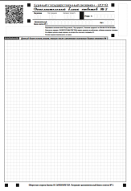
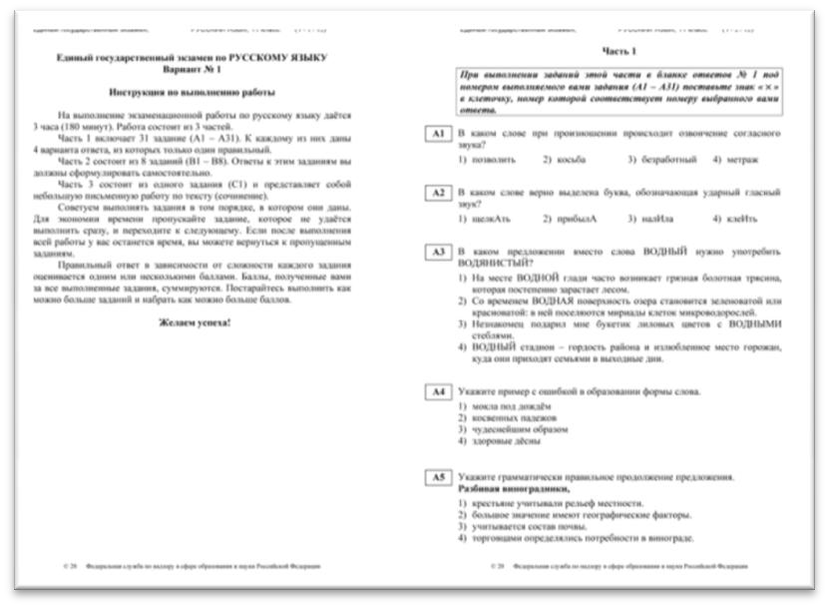
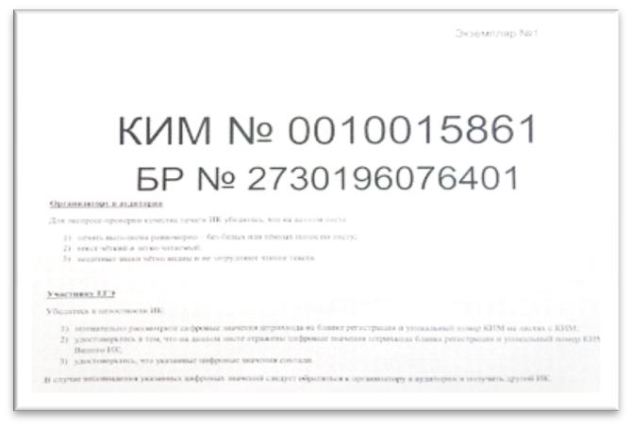
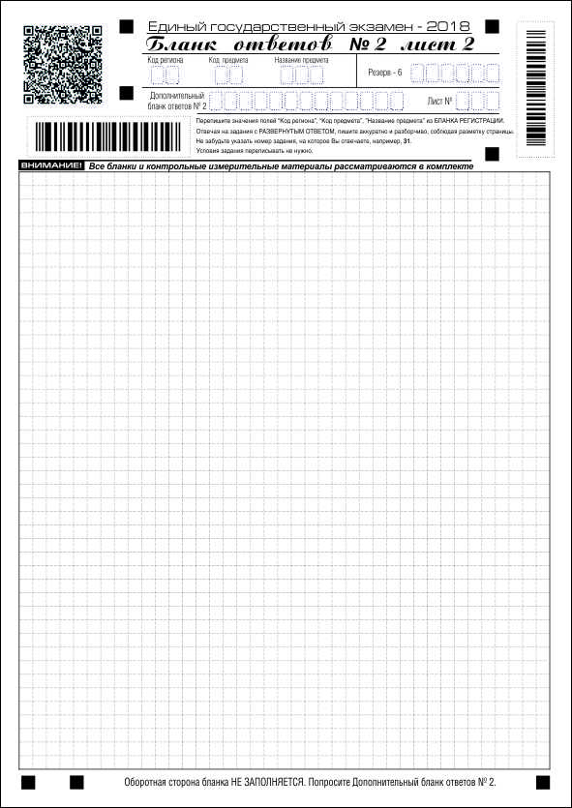
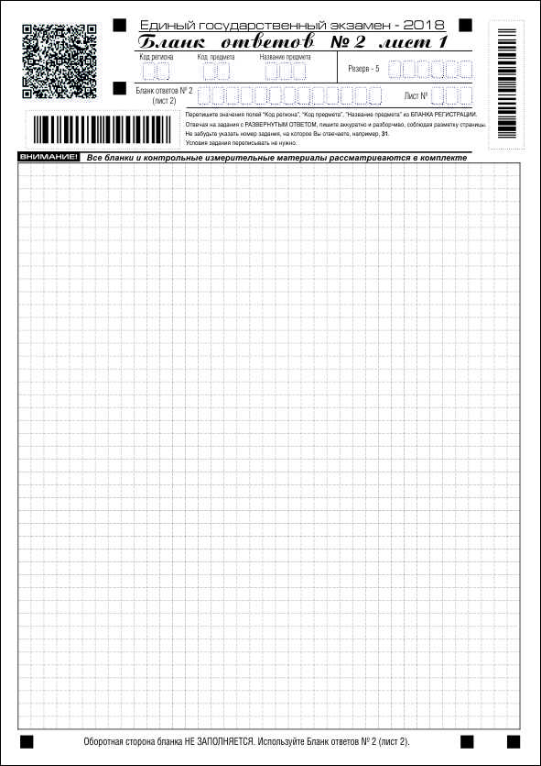
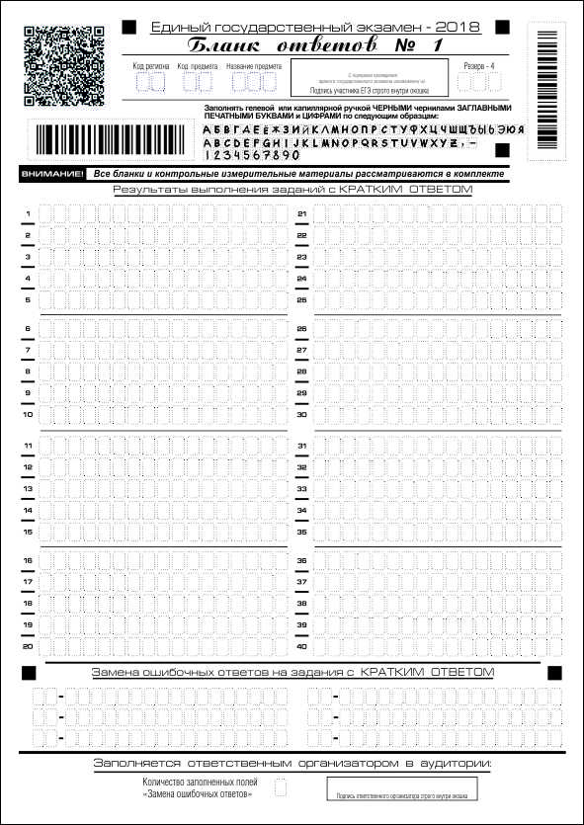
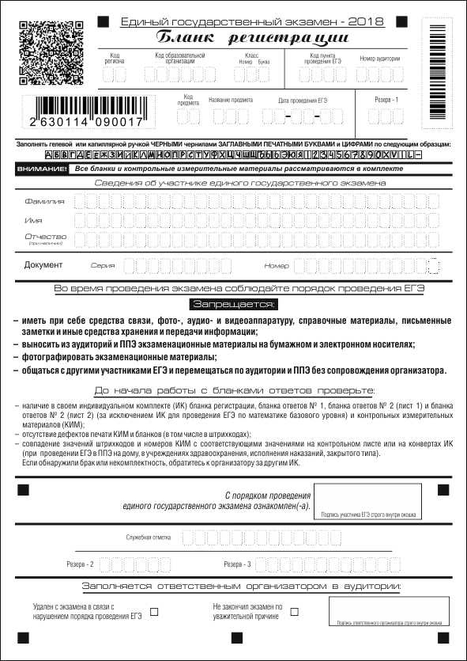
Упаковка материалов тренировочного экзамена в аудитории
3
3
1
3
3
3
3
1
3
ДБО № 2
2
1
2
1
2
БРАК
1
Бланки ответов № 2 (лист 1, лист 2) +
ДБО № 2
(при наличии)
1
2
Бланки ответов № 1
Бланки регистрации
контрольный лист

Slide 14
Завершение тренировочного экзамена (ТЭ) в штабе ППЭ
После завершения ТЭ во всех аудиториях ППЭ и до начала сканирования
в аудиториях ППЭ передать статус в систему мониторинга «Экзамены завершены»
1
Завершение ТЭ на резервных станциях организатора (печать протокола, сохранение журнала на флеш-накопитель)
2
3
Прием файлов, имитирующих ВДП, от организаторов в аудитории
Прием от технического специалиста пакетов с электронными образами бланков участников ТЭ, форм ППЭ, электронных журналов проведения ТЭ из аудиторий на флеш-накопителе
4
Сканирование в штабе ППЭ заполненных форм ППЭ (ППЭ 13-01,
ППЭ 13-02МАШ, ППЭ 14-01)
5
Передача зашифрованного пакета (пакетов) с электронными образами бланков и форм ППЭ в ОРЦОКО посредством основной станции авторизации
6
Передача в систему мониторинга статуса «Бланки переданы в РЦОИ» после получения подтверждения от ОРЦОКО
7
Завершение ТЭ на основной и резервной станциях сканирования в ППЭ
с сохранением протоколов и журналов их работы на флеш-накопитель.
Передача электронных журналов в систему «Мониторинга»
8

Slide 15

Телефоны «горячей» линии
Телефон консультативной поддержки
по вопросам методического сопровождения тренировочного экзамена:
Светлана Николаевна Тихоновская:
8 (4862) 43-25-96, доб. 121,
8-910-269-05-95;
Мария Олеговна Гридунова:
8 (4862) 43-25-96, доб. 108,
8-920-813-73-55

Slide 16
Документы на всех работников ППЭ
(до 29 июня 2020 года)
Члены ГЭК;
Руководитель ППЭ;
Технические специалисты;
Технические специалисты, ответственные за видеонаблюдение;
Организаторы ППЭ (в аудитории и вне аудитории)
Перечень документов:
Копия паспорта (2 и 3 страница + страница с пропиской);
Копия СНИЛС;
Копия ИНН;
Лицевой счет зарплатной карты
Документы предоставляются по каждому ППЭ в отдельной папке, документы по каждому сотруднику – в отдельном файле

